Slide 1
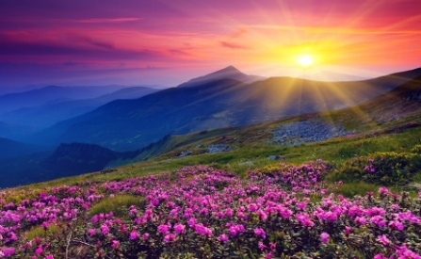
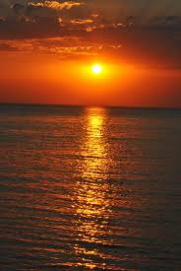
Русский язык
7
класс
Тема: Как сказать о действии, которое совершается само по себе, без действующего лица?

Slide 2
Формы глаголов
Формы глаголов
Обозначает действие предмета
Личные.
Глаголы, связанные с производителем действия и имеющие категорию лица.
Безличные.
Глаголы, не соотносящиеся с действующим лицом ни по смыслу, ни грамматически, т.е. не имеющие категории лица.

Slide 3
Безличные глаголы (shaxssiz fe‘llar)
Безличные глаголы
Обозначают процессы,
совершающиеся без субъектов
(деятелей). Безличные глаголы
могут обозначать различные
неконтролируемые самопроизвольные
действия и состояния.

Slide 4
Значение безличных глаголов
явления природы: светает, холодает,
смеркается, вьюжит.
;
Безличные
глаголы обозначают:
физические или психические состояния живых существ: першит,
лихорадит, взгрустнулось.
долженствование или желательность:
следует, подобает, надлежит.
наличие или отсутствие чего-либо: хватает, недостает.

Slide 5
Формы безличных глаголов
инфинитив: смеркаться,
знобить, хотеться.
В систему форм безличных глаголов входят:
2) формы изъявительного наклонения:
а) настоящего и будущего времени, омонимичные формам 3-го лица единственного числа: знобит, будет знобить,
зазнобит; темнеет, будет темнеть, потемнеет;

Slide 6
Формы безличных глаголов
б) формы прошедшего времени, омонимичные формам единственного числа среднего рода: стемнело,
зазнобило, лихорадило,
взгрустнулось.
В систему форм безличных глаголов входят:
3) формы сослагательного (условного) наклонения:
подморозило бы,
рассвело бы скорее.

Slide 7
Как изменяются безличные глаголы?
Безличные глаголы не изменяются по лицам, числам и родам.

Slide 8
Как изменяются безличные глаголы?
Не имеют форм
повелительного наклонения
(buyruq fe‘llar).

Slide 9
Как изменяются безличные глаголы?
От безличных глаголов не образуются
причастия (sifatdosh) и деепричастия (ravishdosh).

Slide 10
Виды безличных глаголов по образованию:
собственно –
безличные:
вечереет,
смеркается.
безличные,
образованные
от личных с
помощью
постфикса –ся:
хочется,
думается,
не сидится.
Личные глаголы
в безличном
значении:
от окна
дует
(ср.: ветер дует);
в ушах шумит
(ср.: лес шумит).

Slide 11
Внимание! Запомните!
При безличных глаголах нет и не может быть подлежащего, они употребляются в односоставных безличных предложениях.
Не спится мне. Его знобило.
В лесу дышится легко. На душе полегчало.

Slide 12
Цифровой диктант
Укажите номера предложений
с безличными глаголами.

Slide 13
Цифровой диктант
1) Ветер несёт жёлтые листья по дороге.
2) Откуда-то несёт горечью пожарища.
3) Кто-то стучит в дверь.
4) К вечеру больного лихорадит.
5) Стучит в висках от напряжения.
6) Как дует из-под двери!
7) От времени серебро темнеет.
8) И ветер дул, печально воя.
9) В дальнем углу сада кто-то
осторожно тряс яблоню.
10) Меня трясёт, здесь холодно.

Slide 14
Цифровой диктант
1) Ветер несёт жёлтые листья по дороге.
2) Откуда-то несёт горечью пожарища.
3) Кто-то стучит в дверь.
4) К вечеру больного лихорадит.
5) Стучит в висках от напряжения.
6) Как дует из-под двери!
7) От времени серебро темнеет.
8) И ветер дул, печально воя.
9) В дальнем углу сада кто-то
осторожно тряс яблоню.
10) Река катит волны прямо к берегу.
Правильные ответы: 2, 4, 5, 6.

Slide 15
Лингвистическая задача
Составьте предложения с данными глаголами, употребив их в личной и безличной форме: говорит,
пишет, верит, хочет.

Slide 16
Лингвистическая задача. Проверьте!
Мастер говорит о необходимости соблюдения правил безопасности.
— Недаром говорится,
утро вечера мудренее.
Мальчик пишет красиво. — Легко пишется.
Она верит в чудеса. — Верится не всегда.
Они хотят организовать футбольную команду. – Им хочется отдохнуть.

Slide 17
Технология «Корректор».
Хорошо, хором, надо, петь, а, врозь, говорить.
Видно, написано, так, роду, на .
И, колется, хочется, и.
Не, помолчать, стыдно, сказать, если, нечего.
Ни, приходится, двору, ко.
Писано, белому, чёрным, по. Сделано, сказано.

Slide 18
Технология «Корректор». Проверьте!
Хорошо петь хором, а говорить надо врозь.
Видно, так на роду написано.
И хочется, и колется.
Не стыдно помолчать, если нечего сказать.
Ни ко двору приходится.
Писано чёрным по белому. Сказано – сделано.

Slide 19
Словарная работа
смеркается – qorong‘i tushish;
вьюжит – bo‘ron bo‘lishi;
светает – tong otishi;
холодает – sovish;
першит – qichishish;
лихорадит – bezgak tutishi;
взгрустнулось – qayg‘uga tushish;
вечереет – shom tushishi;
знобит – titramoqda;
морозит – muzlatmoqda, yaxlatmoqda;
моросит – sevalamoqda.

Slide 20
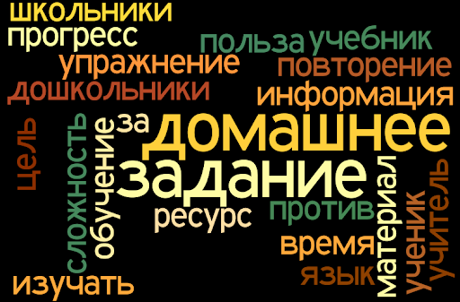
Задание для самостоятельного выполнения
§ 11. Как сказать о действии, которое
совершается само по себе, без
действующего лица?
Упражнение 117, 118 (стр. 44).
Упражнение
298

